Slide 1
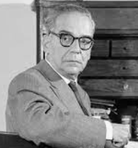
Andrićeva pripovijetka Uvodna riječ
Em. O. Univ.-Prof. Dr. Branko Tošović
Institut für Slawistik der Karl-Franzens Universität Graz http://www-gewi.kfunigraz.ac.at/gralis branko.tosovic@uni-graz.at
13. Međunarodni simpozijum
Andrićeva pripovijetka
(ZOOM: Sokobanja, 14–17. oktobar 2021)
https://www-gewi.uni-graz.at/gralis/projektarium/Andric/Symposium13.html

Slide 2
54 referata
11 zemalja

Slide 3
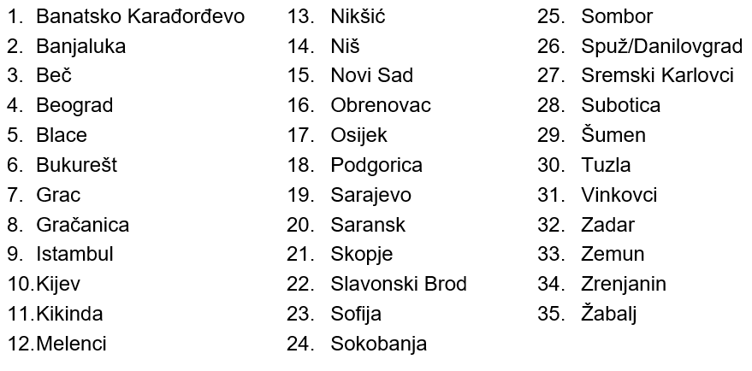
35 gradova

Slide 4
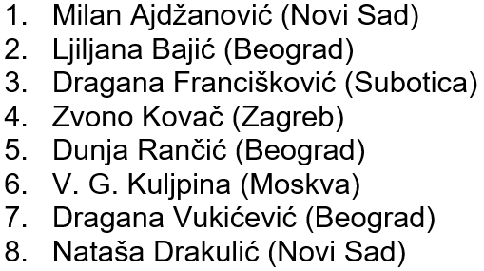

Slide 5
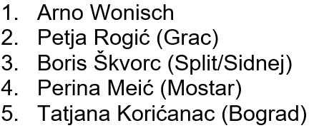

Slide 7
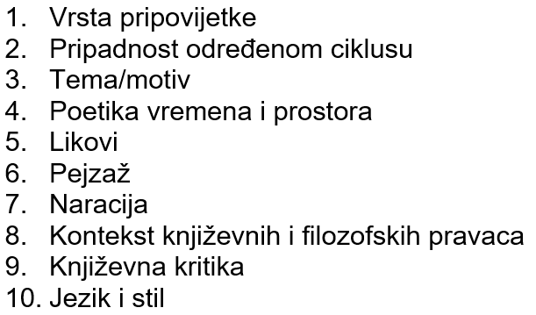

Slide 8
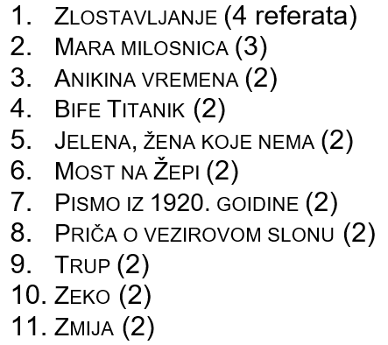

Slide 9
Aktivnosti između dvaju simpozijuma
oktobar 2019 – oktobar 2021
boravak u Sokobanji od 17. do 21. februara 2020.
zbornik referata sa 12. Simpozija u Moskvi oktobra 2019: Hladnoće i zime Iva Andrića i ruskih nobelovaca: Nobelovske kriopoetike

Slide 10
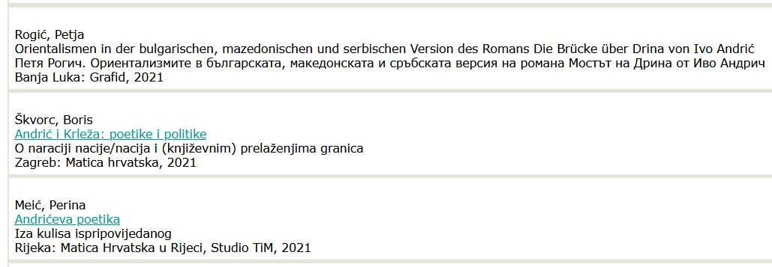
tri monografije

Slide 11
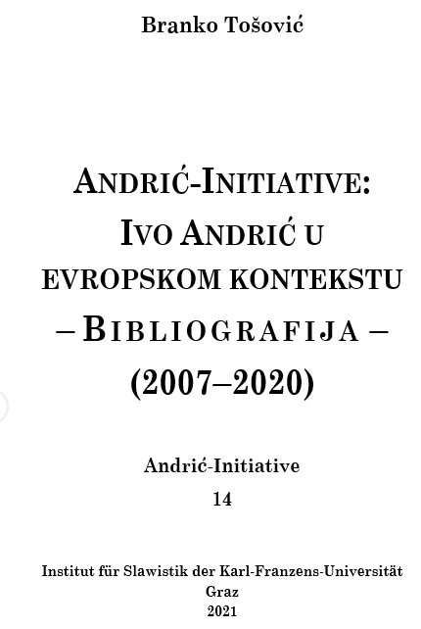
Bibliografija radova nastalih u okviru Andrićevog projekta (2007-2020)

Slide 12
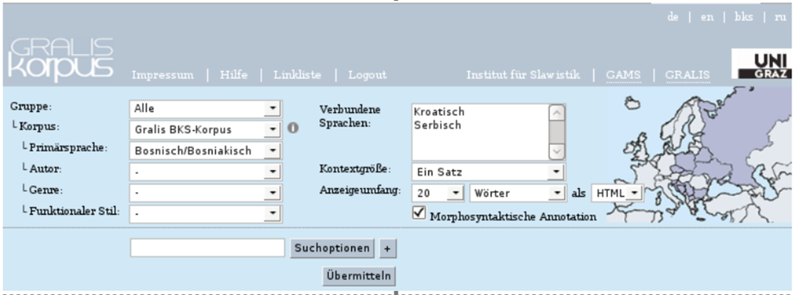
Andrićev Gralis-Korpus
https://www-gewi.uni-graz.at/gralis/korpusarium/gralis_korpus.html

Slide 15
14. simpozijum
20, 21, 22, 23. oktobar 2022.
– četvrtak, petak, subota, nedjelja –
Andrićeva poezija
Sokobanja
(Srbija)

Slide 16
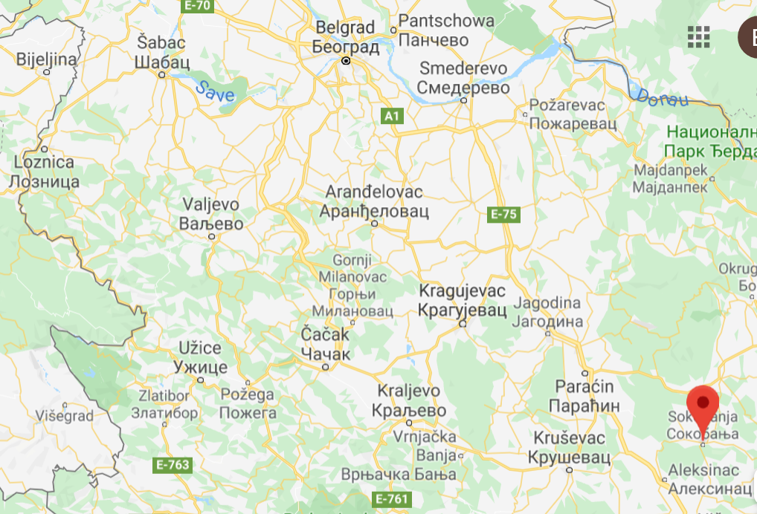

Slide 17
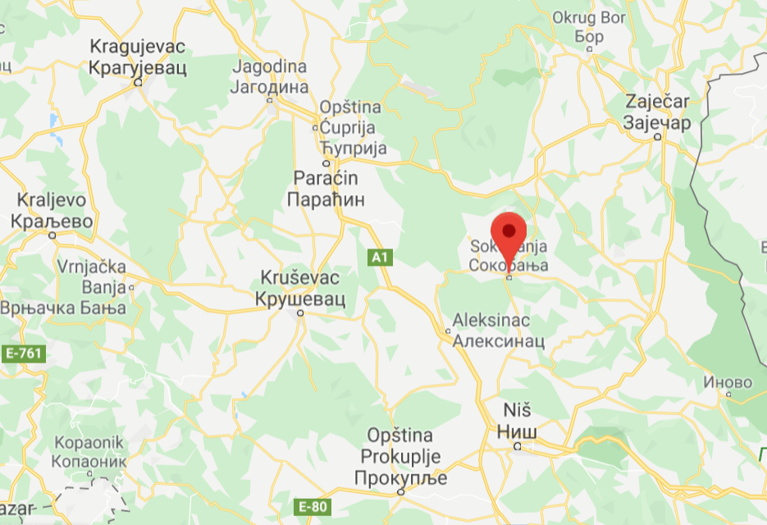

Slide 18
Beograd – Sokobanja 225 km
Vožnja kolima: 2,32 minuta
Niš – Sokobanja 51 km (63 km)
Vožnja kolima: 1,15 minuta (1,9 minuta)

Slide 19
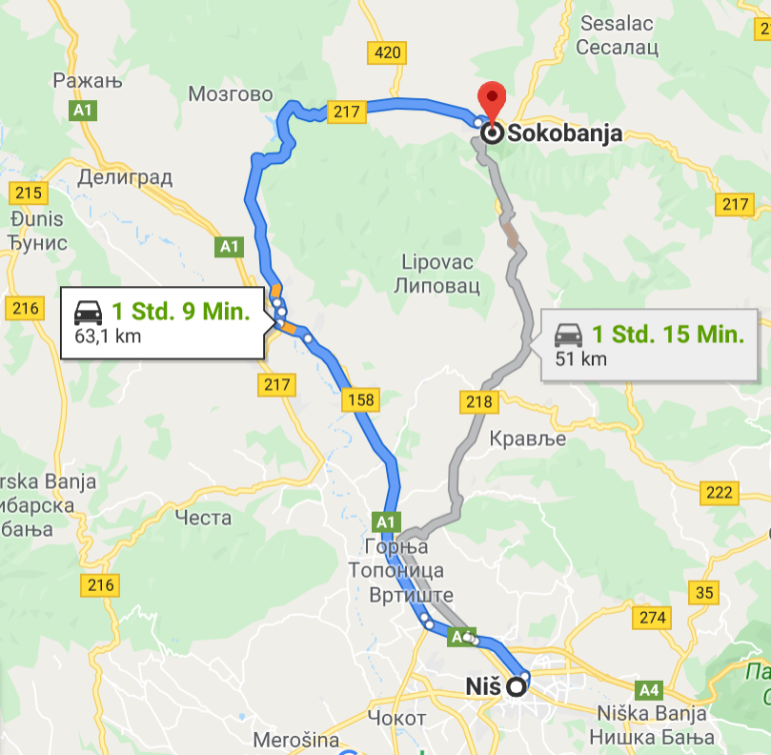

Slide 20
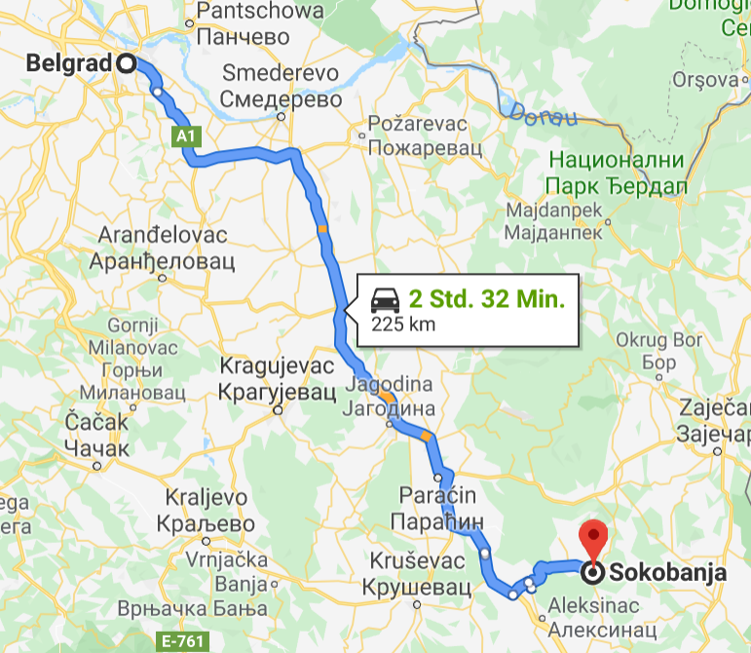

Slide 21
Za vrijeme Drugog svjetskog rata živio i pisao u Sokobanji u svojevrsnoj izolaciji (odbio da sarađuje sa Nijemcima)
U hotelu Moravica spomen-soba, apartman 144

Slide 22
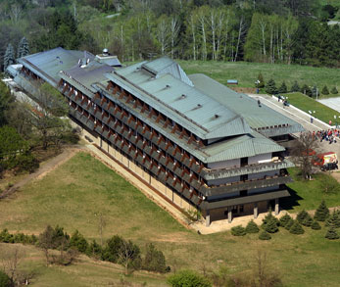

Slide 23
Ja ne znam čega stvarno ima ovde, ali znam da posle 15–20 dana boravka u Sokobanji radim celu godinu u Beogradu kao preporođen (https://de.wikipedia.org/wiki/Sokobanja).

Slide 24
Ovde u Sokobanji, gledajući ovu raskoš prirode, ovu lepotu svetlosti zemlje i neba, često me obuzme neka neobjašnjiva tuga ili zanos, pa sam tako opušten razmišljao kako bi bilo lepo, bar za trenutak, ponovo se vratiti romantizmu (https://de.wikipedia.org/wiki/Sokobanja).

Slide 25
Osnovni razlog
Prva faza (2007–2011): hronološka
Druga faza (2012–): žanrovska – proza (romani, pripovijetke, misaona proza), poezija

Slide 26
113 pjesama
74 lirske pjesme
17 tekstova stihovane proze
dva kompleksa prozne poezije: Ex Ponto, Nemiri (21 dio)
1911–1923: 60 tekstova (62%)

Slide 28
1911.
Blaga i dobra mesečina
Bosanska vila

Slide 29
Tematski ciklusi:
socijalni
misaoni
ljubavni
Prvi blok:
poezija u stihu – 74
Drugi blok:
poezija u prozi – 39

Slide 30
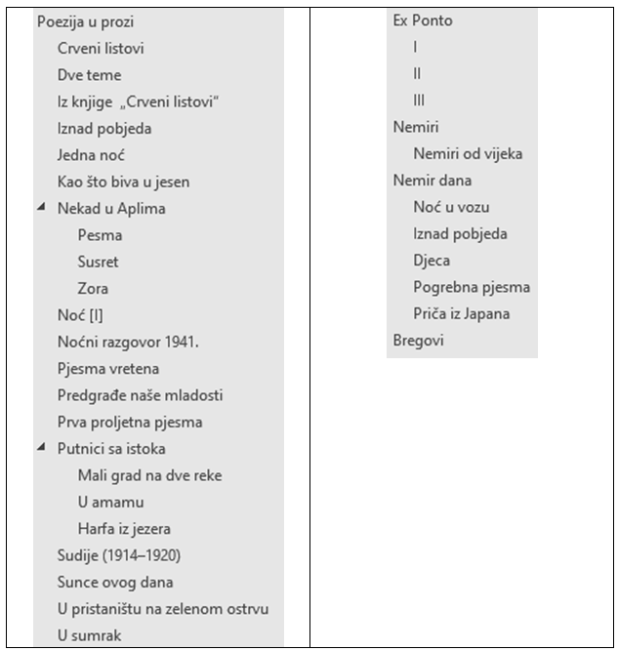

Slide 31
Treći blok
Lirizam proze (romana i pripovijedaka)
Izbor
Jedna pjesma

Slide 32
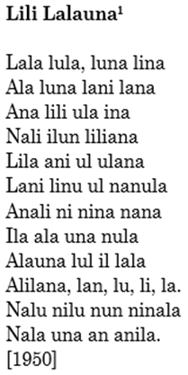
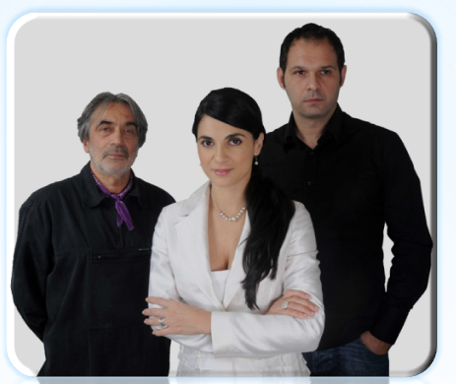
Rade Radivojević
Vjera Mujović
Aleksandar Srećković Kubura
Lili Lalauna

Slide 33
Tošović 2016: Tošović, Branko. Lili Lalauna. In: Tošović, Branko (ur./Hg.). Andrićevi Znakovi. Andrićs Zeichen. Graz – Beograd – Banjaluka: Institut für Slawistik der Karl-Franzens-Universität Graz – Narodna i univerzitetska biblioteka Republike Srpske – Svet knjige – nmlibris. S. 665–715.
Tošović 2016: Tošović, Branko. Glasovni i slogovni simbolizam Andrićeve pjesme Lili Lalauna. In: Lazić, Nikolaj; Pletikos Olof Elenmari (ur.). Istraživanje govora: Deveti znanstveni skup s međunarodnim učešćem. Knjiga sažetaka. Filozofski fakultet. Zagreb: Hrvatsko filološko društvo. S. 102–103.
Tošović 2016: Tošović, Branko. „Li-li La-la-una“. In: Sveske. Beograd: Zadužbina Ive Andrića. God. 35, br. 33. S. 83–106.
Tošović 2016: Tošović, Branko. Лили Лалауна. In: Stylistyka. Opole: Instytut Polonistyki i Kulturoznawstwa. XXV. S. 513–528.

Slide 34
Gralis-Anketarium

Slide 35
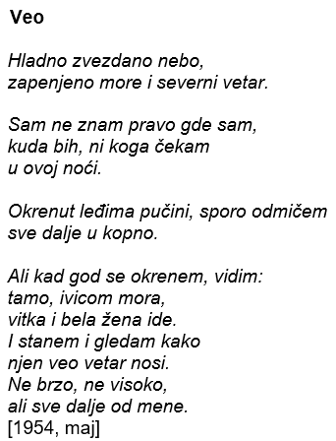
Poetski kabare Ivo Andrić: Veo

Slide 37
Do 15. novembra 2021.
Teze

Slide 38
Tekstovi pjesama

Slide 39
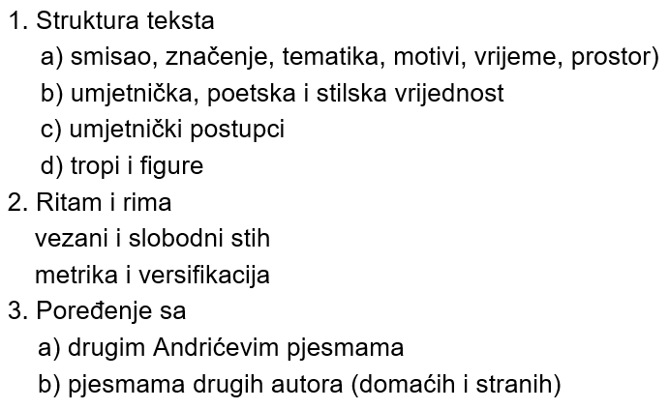
Aspekti

Slide 40
Zbornik Andrićeve pripovijetke (2022)
Sokobanja
Ugovor o poslovno-tehničkoj saradnji
Upute za pripremu radova
11. Richtlinien zum Verfassen von Arbeiten (Style Sheet) • Uputstvo za pripremu radova • Упутство за припрему радова • Требования к оформлению статей
Rok: 30. novembar 2021.

Slide 41
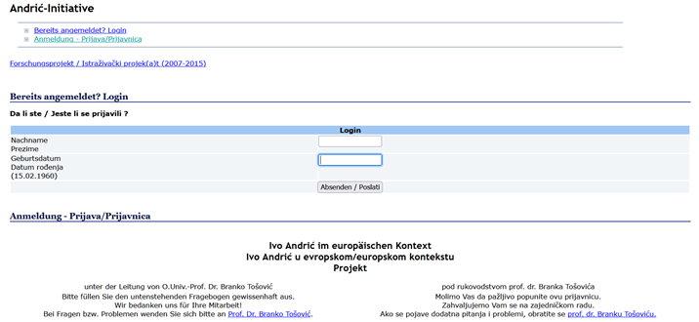
Gralis prijave
https://www-gewi.uni-graz.at/gralis-alt/php/en/Personalium/Andric/andric.php

Slide 42
Andrićev Gralis vebinar
ZOOM
11. novembar 2021, 18.00–19.00

Slide 43
Dnevni red

